Slide 1
Christian Joiko
Sandro Schamberger
Florian Hagengruber

Slide 2



Agenda
Einleitung
Datenbank
Passwort + Aktivierungscode
Kommunikation
Fazit

Slide 3

Einleitung
Wieso Chess Online?
Digitalisierung Omnipräsent
Mangel an Cyber Security in Spieleentwicklerbranche
Weiterentwicklung Bonusprojekt Programmieren 2
Einleitung
Datenbank
Passwort + Aktivierungscode
Kommunikation
Fazit
"Dieses Foto" von Unbekannter Autor ist lizenziert gemäß CC BY-SA-NC

Slide 4
Einleitung
Funktionsweise
…
Einleitung
Datenbank
Passwort + Aktivierungscode
Kommunikation
Fazit
"Dieses Foto" von Unbekannter Autor ist lizenziert gemäß CC BY-SA-NC

Slide 5

Datenbank
Analyse der Schwächen
Mögliche Angriffe
Beheben der Schwächen

Slide 6
SQL-Injection
Datenbankfunktionen
Unnötiges Verwenden von executescript()
Verwendung von %s-Platzhaltern
SQL-Statements
Benutzereingaben
Keine Input Validation
Datenbank
Passwort + Aktivierungscode
Kommunikation
Fazit
Einleitung

Slide 7
Mögliche Angriffe
Registrierung
Feld | Eingabe | Konsequenzen
E-Mail | *@th-deg.de | Löscht Tabelle Spieler
Passwort | *‘, ‘*‘, ‘*‘); DROP TABLE Spieler;--
E-Mail | *' OR 1 = 1; UPDATE Spieler SET siege = 1000 WHERE nutzername = 'c.joiko';--@th-deg.de | Setzt Anzahl Siege mit Nutzernamen ‘c.joiko‘ auf 1000
Passwort | *‘, ‘*‘, ‘*‘); DROP TABLE Spieler;--
Datenbank
Passwort + Aktivierungscode
Kommunikation
Fazit
Einleitung

Slide 8
Mögliche Angriffe
Anmeldung
Feld | Eingabe | Konsequenzen
E-Mail | * | Login mit erstem Spieler in Datenbank
Passwort | *‘ OR True;--
Datenbank
Passwort + Aktivierungscode
Kommunikation
Fazit
Einleitung

Slide 9
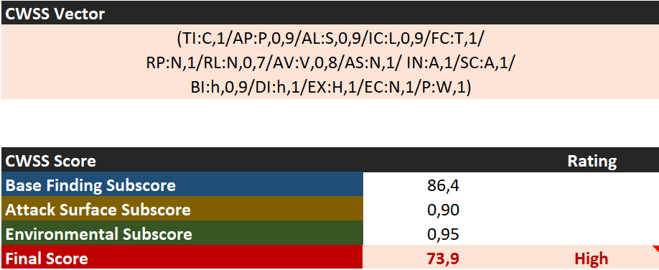
CWSS-Score
Datenbank
Passwort + Aktivierungscode
Kommunikation
Fazit
Einleitung

Slide 10
Beheben der Schwachstellen
Datenbankfunktionen
Unnötiges Verwenden von executescript()
Verwendung von %s-Platzhaltern
SQL-Statements
Benutzereingaben
Keine Input Validation
Whitelisting
?-Platzhalter
execute()
Datenbank
Passwort + Aktivierungscode
Kommunikation
Fazit
Einleitung

Slide 11
Passwort + Aktivierungscode
Analyse der Schwächen
Mögliche Angriffe
Beheben der Schwächen

Slide 12
Kommunikation
Analyse der Schwächen
Mögliche Angriffe
Beheben der Schwächen

Slide 13
Man-in-the-middle-Angriff
Schutzziele
Kein Integritätsschutz
Datenübertragung
Unverschlüsselt
Datenbank
Kommunikation
Fazit
Einleitung
Passwort + Aktivierungscode

Slide 14
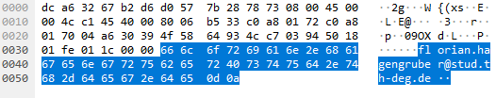

Mögliche Angriffe
Datenbank
Kommunikation
Fazit
Einleitung
Passwort + Aktivierungscode

Slide 15
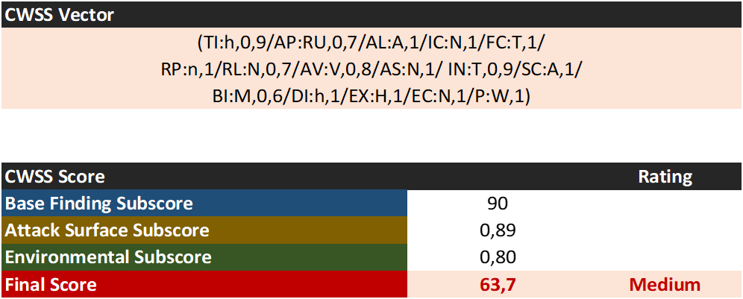
CWSS-Score
Datenbank
Kommunikation
Fazit
Einleitung
Passwort + Aktivierungscode

Slide 16
Beheben der Schwachstellen
Schutzziele
Kein Integritätsschutz
Datenübertragung
Unverschlüsselt
Mit TLS verschlüsselt
Integritätsschutz durch TLS
Datenbank
Kommunikation
Fazit
Einleitung
Passwort + Aktivierungscode

Slide 17
Fazit

